Slide 1
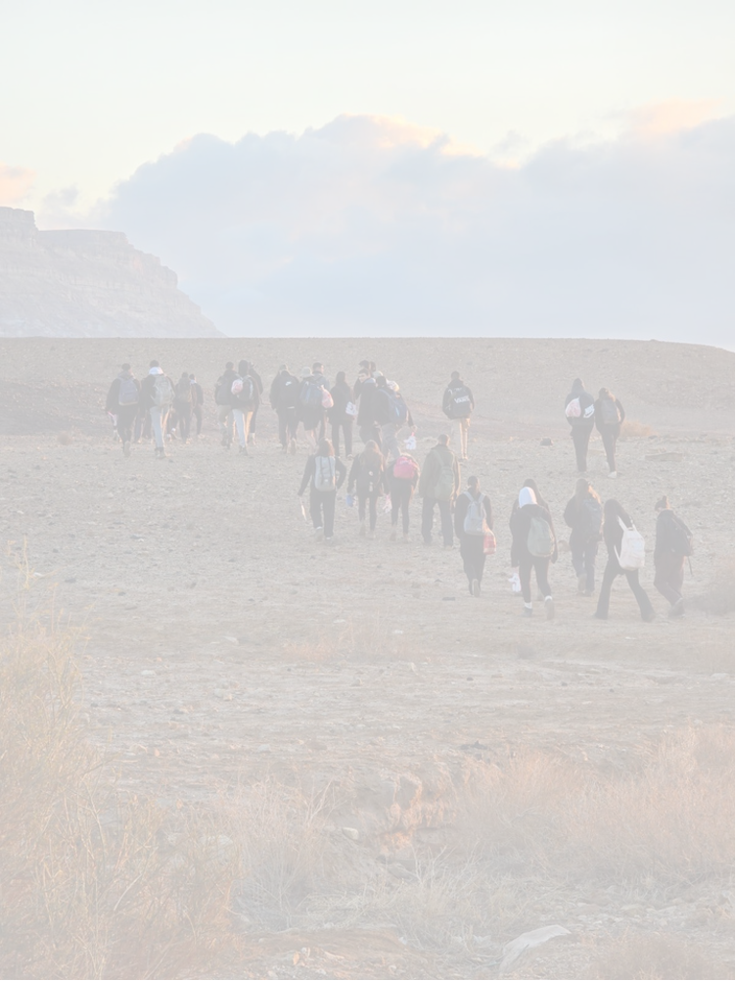

טיול חנוכה תשפ״ו 2025
שדה בוקר

Slide 2


יָפֶה הוּא הַמִּדְבָּר
מִתּוֹךְ “הַנָּסִיךְ הַקָּטָן”
יָפֶה הוּא הַמִּדְבָּר, אָמַר הַנָּסִיךְ הַקָּטָן.
צָדַק הַנָּסִיךְ. תָּמִיד אָהַבְתִּי אֶת הַמִּדְבָּר.
אַתָּה יוֹשֵׁב לְךָ עַל גִּבְעַת חוֹל אֵינְךָ רוֹאֶה דָבָר, וְאֵינְךָ שׁוֹמֵעַ.
וְאַף עַל פִּי כֵן מַשֶּׁהוּ טָמִיר קוֹרֵן וּמֵאִיר בַּדִּמְמָה.
סוֹד יוֹפְיוֹ שֶׁל הַמִּדְבָּר –
שֶׁהוּא צוֹפֵן אֵי שֶׁבְּתוֹכוֹ מָקוֹר מַיִם חַיִּים.

Slide 3
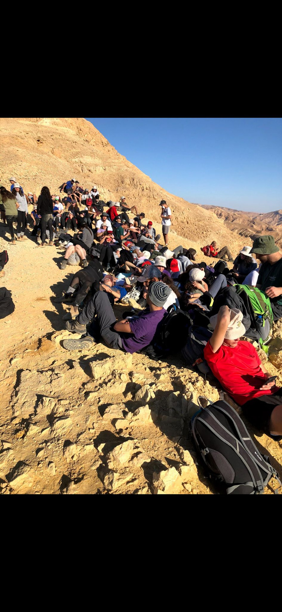




חנוכה תשפ"ו 2025
למעלה מ-13,000 חניכים וחניכות יטיילו בארבעה אזורי טיול.
הטיולים יחלו ביום שני, 16/12/2025, ויסתיימו ביום ראשון, 21/12/25.
27 טורים לטיולי 1/6-1/7, 8 טורים לטיול 1/8.
פשוט צופים

Slide 4

מבנה ואופי הטיול
צוות בוגר מגוון- צוותי הנהגות, מרכזים/ות, מדריכי/ות שכבה
טיולים נודדים ברובם, אינטנסיביים (ודאי בהתחשב באורך המסלולים והנסיעות)
חניכי/ות שכב"ג: מנוסים/ות בטיולי צופים, אך השנה- לא בהכרח (או אולי בהכרח לא)
מסלולים ארוכים, טורים פרוסים, ניהול זמנים צפוף
מזג אויר מאתגר- בלת"מים, קר מאוד, חם מאוד.
בוגרים/ות, אחראים/ות, ועם זאת- לא מתורגלים הרבה ב"חניכות".
טיול הנהגתי-שבטי-שכבתי: לקיחת האחריות בקרב הצוות הבוגר אינה מובנת מאליה
טיול במדבר- בעיות קליטה, נהיגות ארוכות ומעייפות, מזג אויר קיצוני

Slide 5

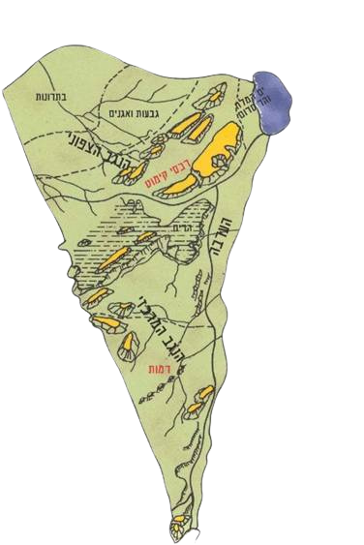








פריסת טיולי התנועה
שדה בוקר – זייתון
דרום, ירושלים, יהודה, דן והצוק
מכתש רמון- עדן + סגן
דרור, השחר, החורש, חיפה, צפון, איילון ות"א יפו
פארן- כרמל
החוף, הבקעה, ר"ג, שורק
הרי אילת –תפוחי ו ? 16 הנהגות התנועה.

Slide 6



המעטפת התנועתית
מעטפת לכל האזורים
מנהל/ת אזור
חפ"ק סמנב"ל פעילות
כונן/ית רגלי
חפ"ק סמנכ"ל תפעול ורכש
רכז/ת תפעול
חפ"ק מנהל מחלקת מפעלים וארגון
רכז/ת מפעלים-בטיחות
ג'יפאי
מנהל מחלקת בטיחות
מוקד תנועתי
נהג/ת פנוי

Slide 7

תפקיד המוקד התנועתי
תפקידי המוקד:
בקרה ושליטה על המסלולים
דיורר והפצה להורים
מוקד פנויות ומודיעין הורים
משרד זמין לטובת כלל המטיילים/ות

Slide 8

שעות גג ותכנון הטור
שעות גג הן הכלי היעיל ביותר שיש לנו להעריך את מצב הטור.
יש לדעת להעריך את משך הזמן שלוקח לטור לעבור בנקודה מסוימת.
יש לתכנן שעות גג גם לחניך ראשון ולא רק שעות גג לאחרון.
כל מדריך/ה צריך/ה לדעת את מיקומו/ה בטור ולהבין בהתאם את הזמנים הנדרשים ממנו/ה לפי חלוקת המסלול למקטעים.

Slide 9

ניהול הטור
בחירת שיטת ניהול הטור המתאימה לכם/ן (הזנקת השבטים, מיקום בטור, נקודות בעייתיות, דיווחי זמנים, וכו').
על ראש הטור לתכנן מראש את מיקומו/ה בטור ואת מיקום הבוגרים/ות הנוספים/ות בהתאם לניהול.
תכנון הליכות בשפת מצוק וצווארי בקבוק.
טבלאות שליטה- שמות השבטים, נקודות בקרה, אירועים חריגים.
הגדרת נקודות בקרה על מצב המים והתקדמות הטור בכל שעות היום.

Slide 10

ניהול הטור
הגדרת מאסף/ת בכל חלק של הטור ומאסף/ת כללי/ת.
מוכנות לכניסה לחושך כבר בשעה 13:00.
שמירת לילה בחניון החל משעת ההתמקמות.
זמינות טלפון לווייני באזורים ללא קליטה. בחניונים ללא קליטה- קביעת מועד לשיחה עם מנהל/ת האזור.
חלוקת שבטים שהמלווים/ות שלהם/ן (או מרכז/ת השבט) בטיול שמיניות.
ניקיון!

Slide 11
תחקיר ״כניסה לחושך״
טיול חנוכה דרום| דצמבר 24
תיאור האירוע:
במהלך טיול חנוכה דרום, טור של כ-500 חניכים מהנהגת הבקעה יצא למסלול פרסת נקרות.
הכניסה למסלול התבצעה כשעה מאוחר מהמתוכנן, בעקבות עיכובים ביציאה מהחניון.
לאורך היום הצטברו עיכובים נוספים: פינויים רפואיים מהמסלול, טיפול בבעיות משמעת באחד השבטים, וקושי בתיאום ובזרימת המידע מהשטח.
ראש הטור לא התריע על החריגה מזמני הגג, והובן רק בשעות אחר הצהריים שהטור לא צפוי לסיים באור את המסלול.
עם ההבנה, גויסו כוחות נוספים מההנהגה ומהמטה שנכנסו לשטח עם תאורה וסיוע לוגיסטי. החניכים האחרונים סיימו את המסלול בשעה 17:30, לאחר כניסה לחושך.

Slide 12
ממצאים עיקריים:
ניהול זמן לא מדויק ועיכוב ביציאה למסלול.
קושי בתיאום ובזרימת המידע בין צוותי השטח והמטה.
אי דיווח בזמן על חריגה מזמני הגג.
לא בוצעה בקרה מצד המוקד התנועתי ומנהל האזור על נקודת הבקרה.
פערי היכרות עם המסלול -חלק מהצוות לא השתתף בטיול ההכנה.
בכל שבט התחלף הבוגר באזור היתדות, דבר שעיכב את ההתקדמות מאחר שלא תמיד היה בוגר שסייע לחניכים.
עומס ניהולי וקשיי משמעת בשטח שהאטו את קצב ההתקדמות.
לקחים עיקריים ללמידה והטמעה:
הטור של ההנהגה היה גדול משאר הטורים בתנועה, ולא קיבל זמני גג מותאמים לגודלו.
ראש טור לא יכול לצאת למסלול מבלי שהוא יודע ומבין את זמני הגג, ומוודא שכל המאספים והבוגרים בטיול מכירים אותם.
חידוד נהלי הדיווח בזמן אמת, כולל מעקב שוטף מצד המוקד התנועתי.
הצבת בקר הנהגתי או תנועתי באזורים מועדים לעומס או לעיכוב.
תגבור מיידי של צוותים במקרה של עיכוב משמעותי או חשש לכניסה לחושך.

Slide 13
ניהול סיכונים כללי למסלולים
נוכחות חניכים/ות > נקודות מוגדרות לבדיקה שמית, הכרות נוהל נתק, זוגות ברזל
התייבשות > שתייה, כיסוי ראש
נקודות רלוונטיות לכל מסלול > ניהול סיכונים ספציפי בהמשך המצגת
עקיצה-זוחל, עקרב, יתוש > לא להרים סלעים
פחד גבהים > להצמיד חבר/ה לחניך/ה
החלקה/נפילה > תשומת לב, זהירות רבה
בירבור > מיקום ראש טור, שימוש במפה, בוגרים בטיול ההכנה, הצמדה
מתי מתדרכים??

Slide 14
רצוי מול מצוי
פערים בין רצוי למצוי- לא מתפשרים/ות על הסטנדרט שקבענו!
לפני הטיול:
כמות בוגרים/ות ומוכנותם/ן בהתאם למה שנקבע.
וידוא הציוד ההכרחי- אישי, שבטי, הנהגתי.
תחקירים לתדריכים לכלל חברי/ות הצוות הבוגר.
הכנת החניכים לטיול- פיזית, לוגיסטית (ציוד), מנטלית, מפגש בין מדריך/ה לחניכים/ות.
בטיול עצמו:
אפס סובלנות לחריגה מזמנים ("יהיה בסדר, נשלים את הזמנים עד הצהריים" האמנם?)
נהלי התנהגות ובטיחות בהליכה, שפת מצוק, הליכת סכין, וכו'.
קיום תדריכי בטיחות במלואם ולפי התכנון, הקפדה על נוכחות והשלמה במידת הצורך.
ניהול החניון: שטחי בישול, מיקום הדברים, הימצאות צוות בוגר בשטח.
נהיגה לפי גבולות מוגדרים- מי, מתי, איך, לאן.
ניהול צוות אבטחה ורפואה
שמירה על גבולות המשמעת בקרב החניכים/ות והאחריות בקרב הצוות הבוגר תוך כדי הטיול.

Slide 15

טיול צופי הוא טיול נקי
דגש על ניקיון המסלולים- תוך כדי!
ניקיון החניון- לא במקום יציאה מאוחרת למסלול, אבל לא לוותר על זה!
צילום החניון בכל בוקר בעת זיכוי- מנהלן/ית מצלם/ת ושולח/ת למנהל/ת האזור.
ניקיון אחרי פינוי "מתקני ספקים"
אנחנו מטיילים/ות באזור חדש שנרצה להתארח בו שוב!

Slide 16
ניהול הבוקר
מסדר מוקפד על כמויות המים לפני היציאה למסלול (דגש על תכולת שקיות שתיה).
אי עמידה בזמן הגג שהוגדר בתחקיר מחייב שיחה למנהל/ת האזור.
ניקיון החניון- באחריות כולם/ן, אך בפועל בעיקר על אחרוני השבטים
בוקר טוב = הכנה טובה בלילה הקודם.
תיאום ציפיות לגבי השכמה בחשיכה.
שבט שמוכן- יוצא למסלול.
צבירת שבטים בנקודת ההזנקה.

Slide 17


שרשרת דיווחים בחירום
ראש הטור
מנהל האזור
באירוע חירום חמור,
יש ליצור קשר ישירות
עם חדר מצב
סמנכ"ל פעילות
מזכ"ל התנועה ומנהל הבטיחות

Slide 18
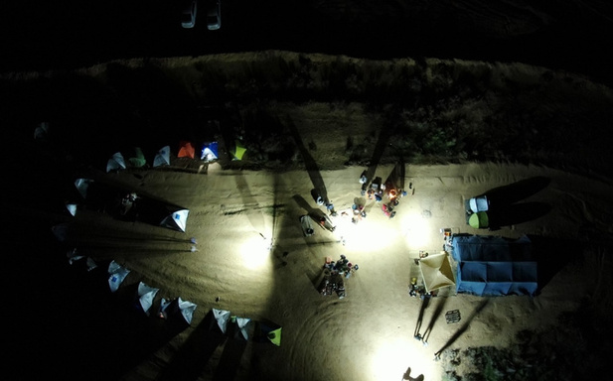
דגשים לחניון
סדר וארגון בחניון
ניצול זמן האור להכנות
הכנת ארוחות מראש לקראת המסלולים הארוכים- אישור התפריט מראש.
נוכחות בוגרים/ות באזור הבישול.
תכנון משימות מנהלה לקראת יום המחרת.
דוגמא אישית.
פטרול חינוכי.
שיחה עם מנהל/ת האזור טרם
ישיבת ערב לצוות הבוגר.

Slide 19

עד היציאה לטיול
השלמות מהתחקיר + דיווח למתחקר/ת.
תדריכי בטיחות למרכזים/ות ומדריכי/ות השכבה הכוללים בדיקת נוכחות.
העברת ההנחיות הספציפיות לכלל קהלי היעד (ראשי שבטים, מנהלן/ית וכד').
בדיקת ציוד וגיבויים: גז, הג"ס, ערכות ראש טור, אוהלים, מפות סמ"ש, טופס שינוי משימה וכו'.
וידוא ציוד אישי (ביגוד חם) וציוד שבטי תקין.
סגירת הרשמה ותשלום לתנועה.
בדיקת הטלפון הלווייני ותרגול ההפעלה שלו.

Slide 20
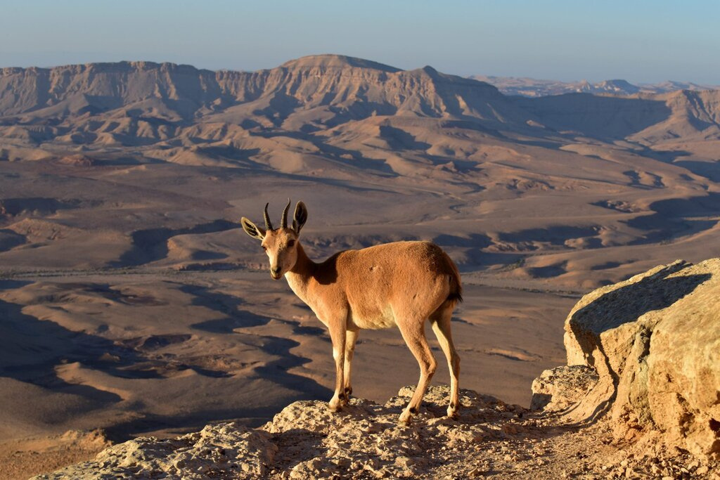

דגשים לאזור
שדה בוקר

Slide 21
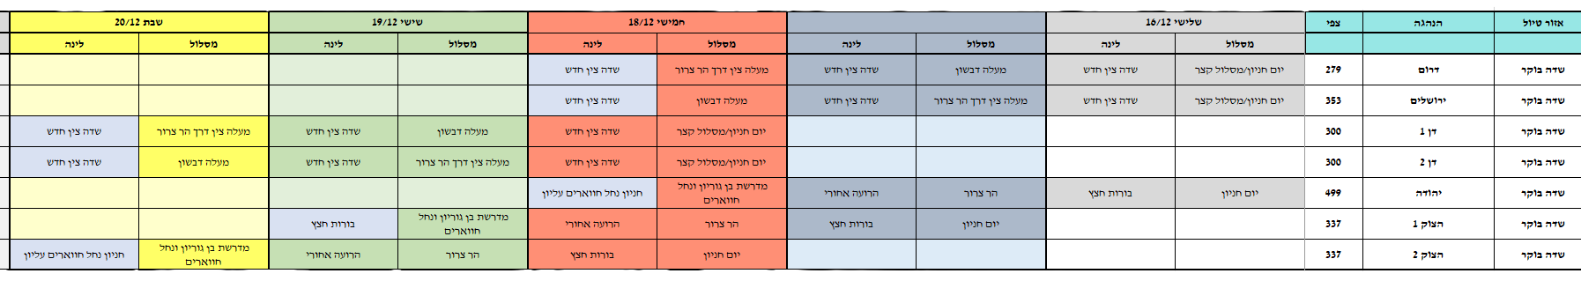
מסלולים בשדה בוקר

Slide 22
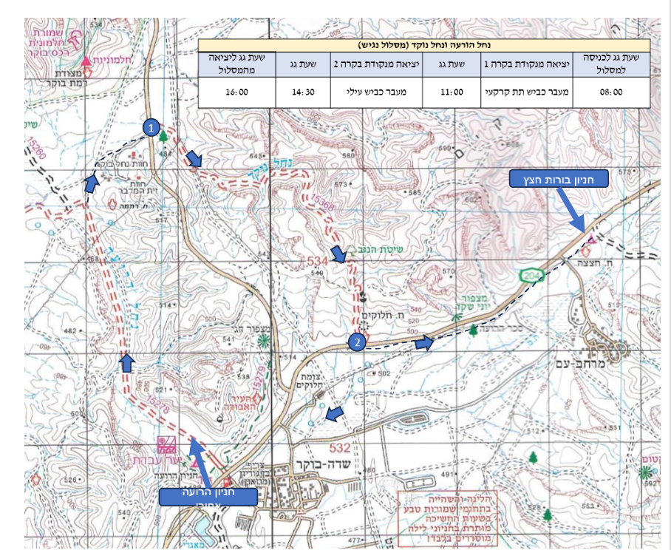

Slide 23
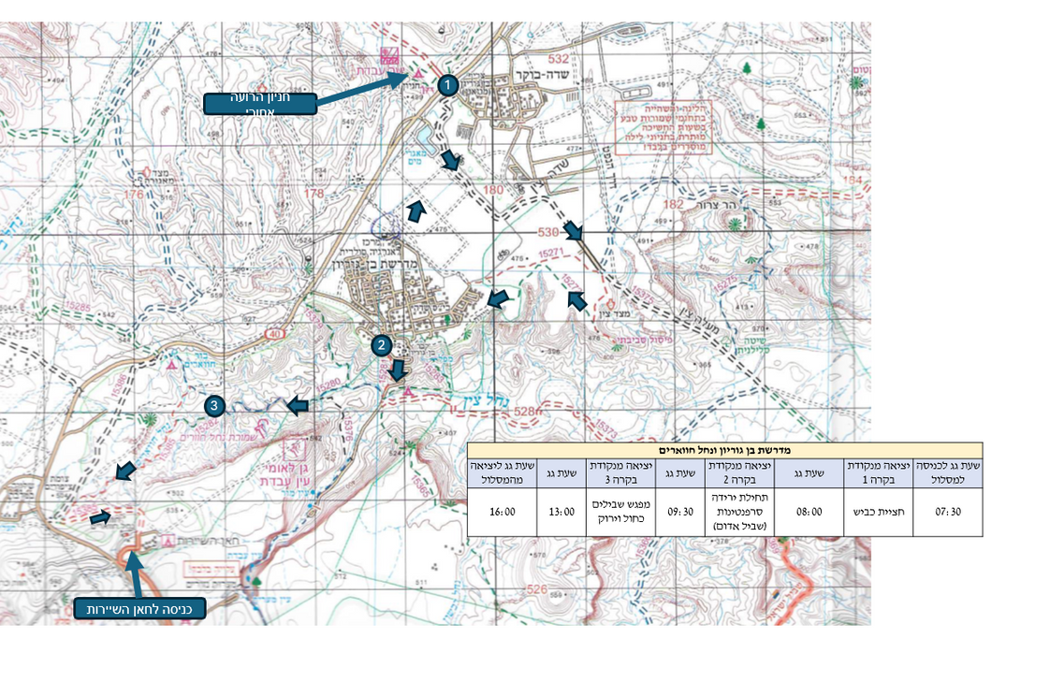

Slide 24
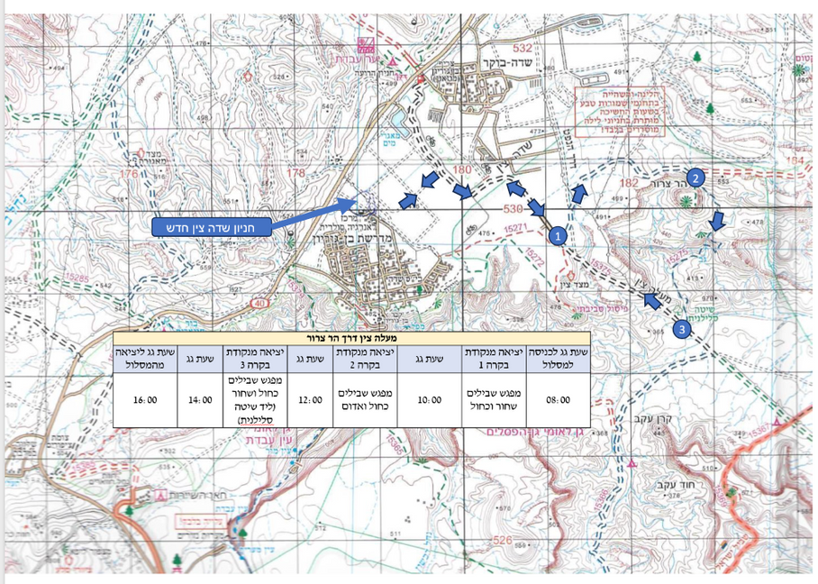

Slide 25
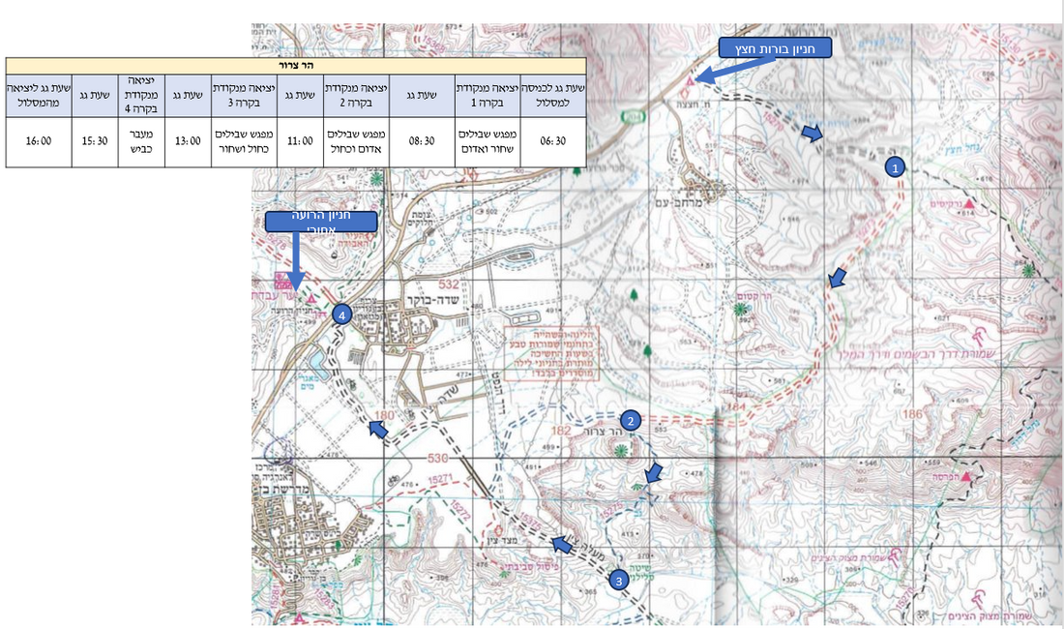

Slide 26
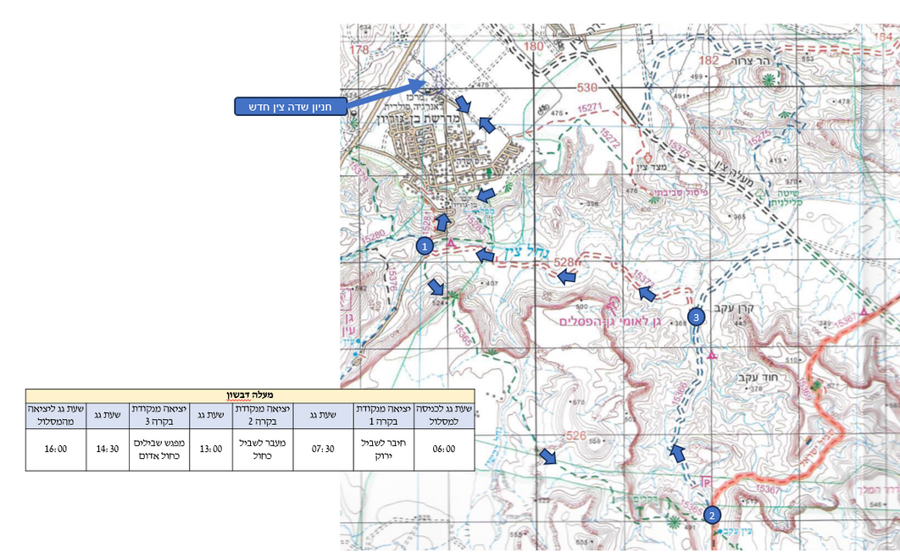

Slide 27
ניהול סיכונים
שטח אש – הליכה בקרבת שטח אש. יש לתאם את הכניסה לשטח האש עם הלשכה לתיאום טיולים והגורמים הנדרשים. יש לתדרך את הבוגרים/ות והחניכים/ות בנוגע לתחמושת ונפלים.
תחילת מסלול בחניוני הלילה והליכה על שבילי ג'יפים - סכנת דריסה. יש לתדרך את החניכים/ות על תשומת לב לסביבה, ישיבה בצידי השביל ולא במרכזו.
ריבוי פיצולי שבילים – נתק בקבוצה/אובדן הדרך. יש להגדיר מאסף לטור ולכל מסגרת, יש לתדרך את הבוגרים/ות והחניכים/ות בנוהל נתק.
הליכה במדרונות תלולים, ירידה במדרגות סלע והליכה בקרבת מצוקים – יש לתדרך את החניכים/ות והבוגרים/ות בהתאם על הליכה זהירה, תשומת לב לדרדור אבנים, עזרה וסיוע בנקודות הנדרשות ועל קו תיקים בעצריה בקרבת מצוק.
הליכה במסלולים ללא צל – מסלולים ללא צל אשר חשופים לשמש. יש לתדרך את החניכים/ות והבוגרים/ות על חבישת כובעים לאורך המסלול, יציאה למסלול עם חולצות עם שרוולים ולא גופיות, יש להקפיד לוודא כי החניכים/ות יוצאים למסלול עם מים על פי מפתח המים.
מקווה מים עמוקים – הליכה בקרבת מקווי מים עמוקים. אסורה הכניסה למקורות המים.

Slide 28
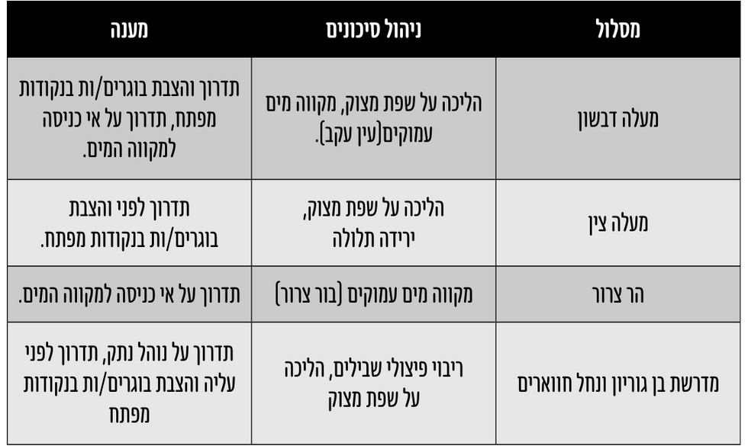
ניהול סיכונים

Slide 29
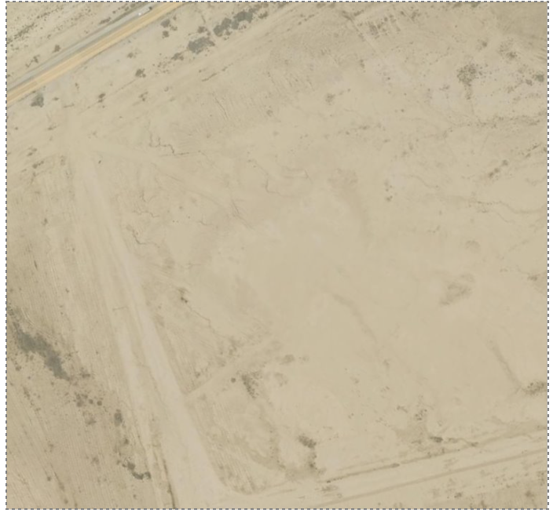
חניוני שדה בוקר- שדה צין(חדש)

Slide 30
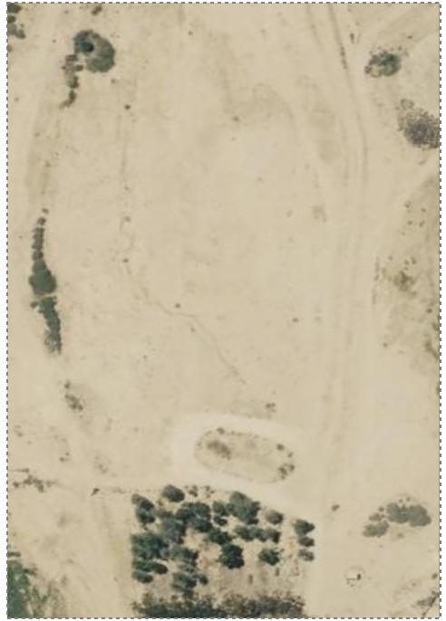
חניוני שדה בוקר- הרועה האחורי

Slide 31
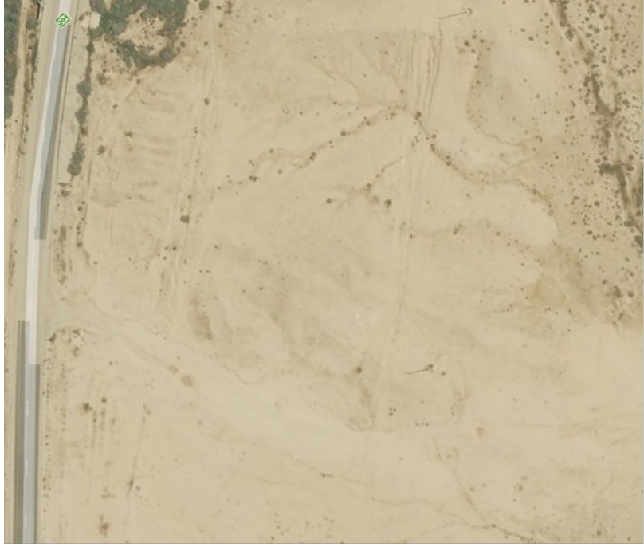
חניוני שדה בוקר- בורות חצץ

Slide 32
דגשים נוספים לאזור
התנהלות בתחומי שמורת טבע.
אתם/ן לא לבד! פריסה רחבה של מטה התנועה, זמינות ונוכחות של צוות המרחב.
תיאום ציפיות שלנו:
הפעלת שיקול דעת- אין תחליף לשכל הישר.
הצפת בעיות בזמן שניתן לתקן.
הכל פתיר.
שמירה על פרופורציה.
גם "לא" היא תשובה טובה.
תשמרו על הילדים/ות.
תשמרו על עצמכם/ן.
בלי מסיבות הפתעה.

Slide 33
לזכור לשם מה יצאנו לדרך
טיולי חנוכה הם אחד ממפעליה החשובים של התנועה, שכן הם טומנים בחובם הזדמנויות חינוכיות רבות ומאפשרים עיסוק בתחומי תוכן מגוונים. במסגרת טיולי חנוכה המתקיימים במסגרת שכבתית ושכב"גית יש להתמקד בהזדמנויות הבאות:
פיתוח יחסי מדריך/ה-חניך/ה בשכבה הבוגרת ויצירת קבוצות שייכות ערכיות בשכב"ג.
טיולים צופיים בדגש על שימוש בצופיות מעשית, קיימות, צמצום צריכה וניקיון.
טיולים מאופיינים באקלים חינוכי מיטבי בה כל חניך/ה יחוו מרחב בטוח.
העמקה בתכנים ערכיים תנועתיים מותאמי שכבת גיל ברוח המסע בצופים.

Slide 34

בהצלחה

